Slide 1



INDEKS HARGA DAN INFLASI
EKONOMI KELAS XI

Slide 2




MAIN MENU
PETUNJUK
KD
MATERI
QUIZ
PROFIL

Slide 3







PETUNJUK
Tombol home untuk kembali ke menu utama
Tombol kembali
Tombol untuk keluar dari aplikasi
Tombol untuk ke halaman selanjutnya
Tombol untuk menghidupkan / mematikan backsound

Slide 4
KD DAN TUJUAN
KOMPETENSI DASAR
TUJUAN
Siswa diharapkan dapat mampu menganalisis indeks harga dan inflasi dan menyajikan hasil analisis untuk dimanfaatkan dalam kehidupan sehari-hari.
KD 3.4 Menganalisis indeks harga dan inflasi

Slide 5

INDEKS HARGA
INFLASI
KONSEP
MANFAAT
JENIS
METODE PERHITUNGAN

Slide 6
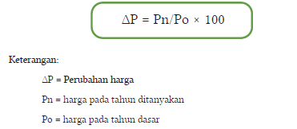

INDEKS HARGA
INFLASI
KONSEP
1. Konsep Perubahan Harga
Faktor-faktor yang mempengaruhi perubahan harga antara lain:
Perubahan permintaan konsumen
Perubahan pendapatan konsumen
Perubahan biaya produksi
MANFAAT
Berikut ini rumus yang digunakan untuk menghitung perubahan harga:
JENIS
METODE PERHITUNGAN

Slide 7

INDEKS HARGA
INFLASI
KONSEP
2. Konsep Indeks Harga
Indeks harga merupakan sebuah rataan dari perubahan harga yang proporsional pada suatu barang atau jasa tertentu antara dua periode waktu.
Menurut Badan Pusat Statistik (BPS), indeks harga merupakan suatu ukuran statistik untuk menyatakan perubahan-perubahan harga yang terjadi pada suatu periode ke periode yang lainnya. indeks harga diperlukan untuk mengetahui perubahan kondisi ekonomi suatu negara.
MANFAAT
JENIS
METODE PERHITUNGAN
KLIK GAMBAR DI BAWAH INI UNTUK MEMPELAJARI INDEKS HARGA LEBIH LANJUT

Slide 8
INDEKS HARGA
INFLASI
KONSEP
Mengetahui perubahan harga dari sekelompok tetap barang dan jasa yang pada umumnya dikonsumsi oleh masyarakat.
Indeks harga konsumen memungkinkan konsumen untuk menentukan perubahan harga terhadap daya beli.
Perubahan indeks harga konsumen dapat dijadikan sebagai indikator terjadinya inflasi dan deflasi.
Menentukan target inflasi.
Menghitung indeks biaya hidup.
MANFAAT
JENIS
METODE PERHITUNGAN

Slide 9

INDEKS HARGA
INFLASI
KONSEP
Indeks Harga Konsumen (IHK)
Merupakan indeks yang mengukur perubahan-perubahan yang terjadi pada harga eceran barang dan jasa yang diminta konsumen dari waktu ke waktu.
MANFAAT
JENIS
b. Indeks Harga Produsen (IHP)
Merupakan indeks harga yang menggambarkan tingkat perubahan harga di tingkat produsen
METODE PERHITUNGAN

Slide 10

INDEKS HARGA
INFLASI
KONSEP
c. Indeks Harga Perdagangan Besar (IHPB)
Merupakan indeks harga yang menggambarkan besarnya perubahan harga pada tingkat harga perdagangan besar/grosir dari komoditas-komoditas yang diperdagangkan di suatu negara/daerah, komoditas tersebut merupakan produksi dalam negeri ataupun yang diekspor da komoditas yang berasal dari impor.
MANFAAT
d. Indeks harga yang diterima (It) dan dibayar petani (Ib)
Harga produsen atau hasil produksi petani. Indeks harga yang diterima (It) merupakan indeks yang berhubungan dengan dengan pengorbanan (harga pokok) yang telah dikorbankan dengan hasil diterima petani atau indeks harga yang menunjukkan perkembangan.
JENIS
METODE PERHITUNGAN

Slide 11

INDEKS HARGA
INFLASI
Indeks harga yang dibayar petani (Ib)
Merupakan indeks harga yang meliputi pembelian/biaya konsumsi dan pembelanjaan untuk biaya produksi pertaniannya atau indeks harga yang menunjukkan perkembangan harga kebutuhan rumah tangga petani, baik kebutuhan konsumsi sehari-hari maupun kebutuhan proses produksi petani.
KONSEP
MANFAAT
e. Indeks Harga Saham
IHSI (Indeks Harga Saham Individu): indeks masing-masing saham yang tercatat pada bursa efek Indonesia (BEI)
IHSG ( Indeks Harga Saham Gabungan): indeks semua saham yang tercatat sebagai komponen perhitungan indeks
JENIS
METODE PERHITUNGAN

Slide 12
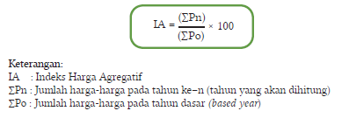
INDEKS HARGA
INFLASI
Indeks Harga Agregratif Sederhana (tidak terimbang)
Dalam metode ini, semua barang dianggap sama dan dijumlahkan secara agregatif (keseluruhan) baik untuk tahun dasar maupun tahun yang akan dihitung angka indeksnya. Dengan kata lain, indeks agregatif sederhana menunjukkan perbandingan harga atau produksi dari sekelompok jenis barang.
KONSEP
MANFAAT
Berikut ini rumus yang digunakan dalam menghitung indeks harga menggunakan agregatif sederhana (tidak terimbang):
JENIS
METODE PERHITUNGAN

Slide 13
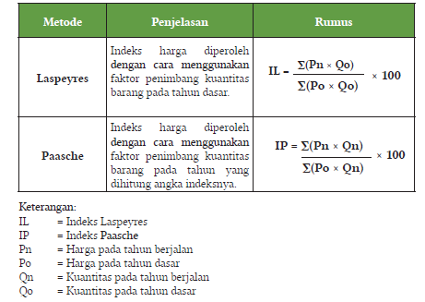
INDEKS HARGA
INFLASI
b. Indeks Harga Agregratif Terimbang
KONSEP
Perhatikan gambar di bawah ini
Indeks harga agregatif dibagi menjadi 2, yaitu metode Laspeyres dan Paasche. Berikut ini merupakan perbandingan antara kedua metode tersebut
MANFAAT
JENIS
METODE PERHITUNGAN

Slide 14
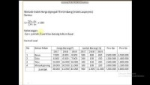
INDEKS HARGA
INFLASI
KONSEP
Untuk dapat mengetahui bagaimana cara menghitung indeks harga, tontonlah video di bawah ini
MANFAAT
JENIS
METODE PERHITUNGAN

Slide 15
INDEKS HARGA
INFLASI
KONSEP
Beberapa hal yang harus diperhatikan dalam menentukan tahun dasar untuk perhitungan indeks harga:
Pada tahun tersebut, kondisi perekonomian suatu negara sedang stabil. Artinya tingkat inflasi berada dalam kondisi rendah.
Jarak antar tahun tidak terlalu jauh.
Penentuan tahun dasar (based year) juga bisa diambil berdasarkan peristiwa penting seperti adanya pergantian pemimpin.
MANFAAT
JENIS
METODE PERHITUNGAN

Slide 16
INDEKS HARGA
INFLASI
PENGERTIAN
RUMUS
JENIS
PENYEBAB DAN DAMPAK
CARA MENGATASI

Slide 17
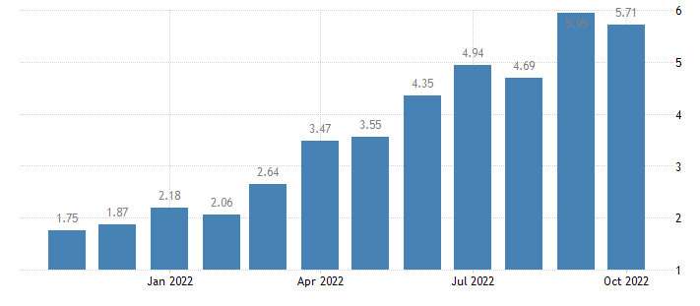
INDEKS HARGA
INFLASI
PENGERTIAN
RUMUS
Menurut Badan Pusat Statistik (www.bps.go.id), Inflasi adalah kecenderungan naiknya harga barang dan jasa pada umumnya yang berlangsung secara terus menerus di dalam suatu perekonomian. Inflasi dapat juga diartikan sebagai penurunan nilai uang terhadap nilai barang dan jasa secara umum.
JENIS
Gambar: Tingkat inflasi Indonesia 2022
PENYEBAB DAN DAMPAK
CARA MENGATASI

Slide 18

INDEKS HARGA
INFLASI
PENGERTIAN
Agar kamu dapat lebih memahami apa itu inflasi, tontonlah video berikut ini
RUMUS
JENIS
PENYEBAB DAN DAMPAK
CARA MENGATASI

Slide 19

INDEKS HARGA
INFLASI
PENGERTIAN
Agar kamu dapat lebih memahami inflasi, tontonlah video berikut ini
RUMUS
JENIS
PENYEBAB DAN DAMPAK
CARA MENGATASI

Slide 20
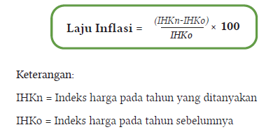
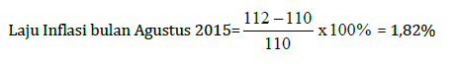
INDEKS HARGA
INFLASI
PENGERTIAN
Rumus untuk menghitung laju inflasi adalah sebagai berikut:
RUMUS
JENIS
Contoh:
Indeks harga pada bulan Juli 2015 sebesar 110 dan indeks harga pada bulan Agustus 2015 sebesar 112, maka laju inflasi pada bulan Agustus 2015 dapat dihitung sebagai berikut:`
PENYEBAB DAN DAMPAK
CARA MENGATASI

Slide 21
INDEKS HARGA
INFLASI
PENGERTIAN
Berdasarkan penyebabnya terdapat dua jenis inflasi, yaitu:
Tarikan permintaan (demand pull inflation)
Kenaikan biaya produksi (cost push inflation)
RUMUS
b. Berdasarkan tingkat keparahan, inflasi dapat digolongkan sebagai berikut:
Inflasi ringan (di bawah 10%)
Inflasi sedang (antara 10% s.d. 30%)
Inflasi berat (antara 30% s.d. 100%)
hiperinflasi (di atas 100%)
c. Berdasarkan asalnya, inflasi terdiri dari:
Inflasi domestik atau inflasi dalam negeri (domestic inflation).
Inflasi luar negeri (import inflation).
JENIS
PENYEBAB DAN DAMPAK
CARA MENGATASI

Slide 22

INDEKS HARGA
INFLASI
PENGERTIAN
Penyebab terjadinya inflasi
Tarikan Permintaan (Demand Pull Inflation)
Disebabkan karena adanya tarikan permintaan barang dan jasa yang lebih tinggi dibandingkan dengan kapasitas produksi. Dengan kata lain, penawaran barang lebih sedikit dibandingkan dengan permintaannya yang pada akhirnya menjadikan harga semakin tinggi.
RUMUS
b. Kenaikan Biaya (Cost Push Inflation)
Inflasi ini disebabkan oleh kenaikan biaya produksi. Selain itu, faktor yang menyebabkan terjadinya cost push inflation yaitu depresiasi nilai tukar, adanya peningkatan harga-harga komoditas yang diatur oleh pemerintah, dan terjadinya kekurangan stok akibat bencana alam dan terganggunya distribusi.
JENIS
PENYEBAB DAN DAMPAK
CARA MENGATASI

Slide 23

INDEKS HARGA
INFLASI
PENGERTIAN
c. Meningkatnya Jumlah Uang yang Beredar dalam Masyarakat (Money In Circulation),
Artinya terdapat penambahan jumlah uang yang beredar, sehingga para produsen menaikkan harga barang.
RUMUS
JENIS
d. Berkurangnya Jumlah Barang di Pasaran
Artinya jumlah barang yang ada dipasar atau jumlah penawaran barang mengalami penurunan, sehingga jumlahnya sedikit sedang permintaan akan barang tersebut banyak sehingga harga barang naik.
PENYEBAB DAN DAMPAK
CARA MENGATASI

Slide 24

INDEKS HARGA
INFLASI
PENGERTIAN
e. Inflasi Dari Luar Negeri (Imported Inflation)
Artinya inflasi karena mengimpor barang dari luar negeri, sedangkan di luar negeri terjadi inflasi (kenaikan harga barang di luar negeri, sehingga barang-barang impor mengalami kenaikan harga.
RUMUS
JENIS
PENYEBAB DAN DAMPAK
f. Inflasi Dari Dalam Negeri (Domestic Inflation),
Artinya Meningkatnya pengeluaran pemerintah atau terjadi defisit anggaran
CARA MENGATASI

Slide 25

INDEKS HARGA
INFLASI
PENGERTIAN
Dampak
Adapun dampak inflasi secara umum diantaranya:
Turunnya nilai mata uang,
Turunnya pendapatan riil masyarakat sehingga standar hidup masyarakat juga mengalami penurunan,
Ketidakpastian bagi pelaku usaha,
Menyulitkan keputusan masyarakat dalam melakukan konsumsi, produksi, dan distribusi sehingga menghambat pertumbuhan ekonomi.
RUMUS
JENIS
PENYEBAB DAN DAMPAK
CARA MENGATASI

Slide 26

INDEKS HARGA
INFLASI
PENGERTIAN
Kebijakan Moneter
Yaitu kebijakan pemerintah melalui Bank Sentral sebagai pemegang otoritas moneter untuk mengendalikan jumlah uang yang beredar dalam rangka mencapai kestabilan ekonomi. Kebijakan moneter yang dapat dilakukan yaitu:
RUMUS
Politik Diskonto: dengan menaikkan suku bunga (diskonto)
Politik Pasar Terbuka: menjual surat berharga dengan tingkat suku bunga tertentu
Politik Cadangan Kas: menaikkan cadangan kas
Kebijakan Kredit Selektif: dengan memperketat syarat-syarat pemberian kredit kepada masyarakat
Kebijakan Dorongan Moral
JENIS
PENYEBAB DAN DAMPAK
CARA MENGATASI

Slide 27

INDEKS HARGA
INFLASI
PENGERTIAN
b. Kebijakan Fiskal
Kebijakan fiskal adalah kebijakan yang dikeluarkan oleh pemerintah untuk memengaruhi penerimaan dan pengeluaran anggaran pemerintah. Kebijakan fiskal yang dapat digunakan untuk mengatasi dan mengendalikan laju inflasi yang semakin tinggi adalah dengan cara meningkatkan tarif pajak dan mengurangi pengeluaran atau anggaran pemerintah.
RUMUS
JENIS
PENYEBAB DAN DAMPAK
CARA MENGATASI

Slide 28

INDEKS HARGA
INFLASI
PENGERTIAN
c. Kebijakan Lainnya
Berikut adalah kebijakan lainnya yang dapat digunakan:
Meningkatkan produksi atau menambah jumlah barang di pasar.
Memberlakukan kebijakan penetapan harga tertinggi untuk jenis barang tertentu.
RUMUS
JENIS
PENYEBAB DAN DAMPAK
CARA MENGATASI

Slide 29

PROFIL
Nama
Program studi
Alamat Email
Motto
: Marisa Pratiwi
: Teknologi Pendidikan
: marisapratiwi.2021@student.uny.ac.id
: Hal utama yang kamu butuhkan untuk menjadi sukses bukanlah keberuntungan, akan tetapi keberanian untuk memulai.

Slide 30

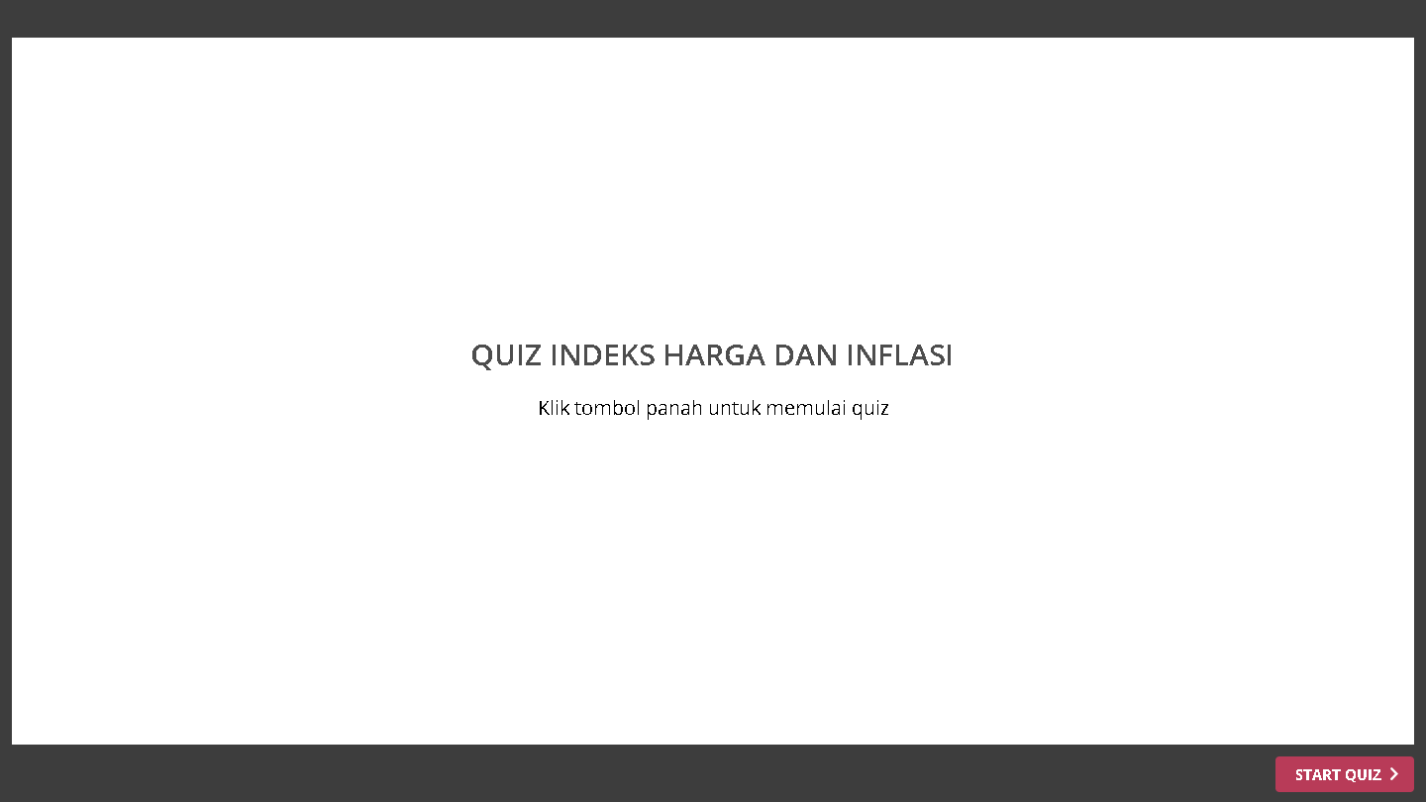
Quiz
Click the Quiz button to edit this object

Slide 31
MAIN MENU
Petunjuk
KD
MATERI
Apakah Anda ingin keluar dari aplikasi?
YA
TIDAK
QUIZ
PROFIL

